Slide 1
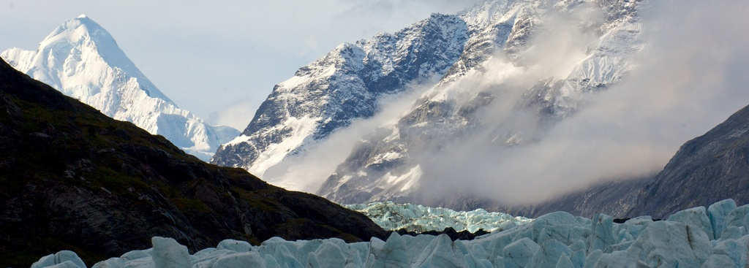
Norské politické strany

Slide 2
Vývoj politických stran
Počátky
Venstre, založená 1884, předseda Johan Sverdrup
Høyre, založena také v roce 1884
Arbeiderpartiet, 1887

Slide 3
Volby a volební právo
Všeobecné volební právo pro muže od roku 1898, pro ženy od 1913
Snaha o co největší poměrnost a „spravedlnost“ voleb do Stortingu
Větší počet voličů a větší poměrnost vedly k sílící Arbeiderpartiet

Slide 4
Politické strany a jejich vývoj
VENSTRE
Na počátku parlamentarismu se jednalo o střet dvou stran – liberální Venstre a konzervativní Høyre
Se sílící Arbeiderpartiet (dříve Det Norske Arbeiderpartiet – DNA) Venstre ztrácí, po 1. sv, válce nikdy nedosáhla více než 20%, dnes kolem 5%
Během 20. století několikrát ve vládě

Slide 5
Høyre
Nejsilnější a většinu času jediný pravicový subjekt v parlamentu
Z počátku úřednická strana, před všeobecným volebním právem velmi silná hlavně ve velkých městech
Do roku 1928 časté střídání u moci s Venstre

Slide 6
Arbeiderpartiet
Strana dělníků, sociálnědemokratická strana
S rozšiřujícím se volebním právem silnější podpora, v minulosti výrazně levicová
První krátké vládnutí v roce 1928, další vláda od roku 1935 do 1963, v tomto období předseda Einar Gerhardsen – landsfaderen
Budování sociálního státu – velferdsstaten
Ap s krátkými přestávkami u moci až do roku 1981

Slide 7
Arbeiderpartiet II
V 80. a 90. letech strana vedena první předsedkyní a premiérkou Gro Harlem Brundtland, landsmoderen
Od roku 1983 Brundtlandkommisjonen u OSN – zaměření na životní prostředí a chudobu, na přelomu tisíciletí ředitelka WHO (světová zdravotnická organizace)
Kolem roku 2000 strana ztrácí podporu, zisk mezi 20 a 30%, předseda Jens Stoltenberg
Utøya

Slide 8
Fremskrittspartiet
Srana Pokroku, založena 1973
Pravicová, často označovaná za populistickou a protiimigrační
Strana požaduje výraznější čerpání Oljefondet
Od roku 2013 poprvé ve vládě společně s Høyre
Předsedkyní Siv Jensen

Slide 9
Další politické strany
Senterpartiet – farmářská strana středu, 5-10%, několikrát součástí vlády
Kristelig Folkeparti – Křesťanská strana lidová, silnější na jihu a západě, 5-10%, několikrát součást vlády
Sosialistisk Venstreparti, založena jako Sosialistisk Folkeparti v roce 1961, od 1975 jako SV, mezi lety 2005 a 2013 ve vládě s AP, zisky kolem 10%, klesající tendence

Slide 10
Aktuální stav
Erna Solbergs regjering
Od roku 2013 jako koalice stran Høyre a Fremskrittspartiet (Frp), blåblå regjering
Pravicová vláda omezující sociální stát a státní výdaje, od roku 2018 v koalici i Venstre, od 2019 také Kristelig Folkeparti
Předsedkyní vlády je Erna Solberg (první předseda vlády z Bergenu)

Slide 11
Zdroje:
www.regjeringen.no
www.stortinget.no
www.snl.no – store norske leksikon
HROCH, M. - KADEČKOVÁ, H. - BAKKE, E. 2005. Dějiny Norska. 1. vydání, Praha: Nakladatelství Lidové noviny, 2005. 340 s. ISBN 80-7106-407-6.

